Slide 1
Муниципальное бюджетное дошкольное образовательное учреждение детский сад «Аян» с.Аянгаты младшая группа «Колокольчики»
01.02.2022
1-ое занятие: ФЭМП.
Тема: Сравнение двух предметов групп.

Slide 2
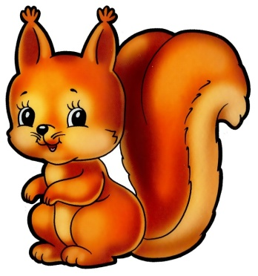
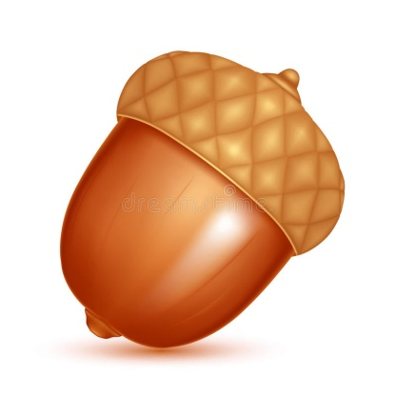
Цель: упражнять в сравнении количества предметов (равное или неравное) двух группах.
«Чего больше, орехов или белочек?»
«Чего меньше, орехов или белочек?»

Slide 3
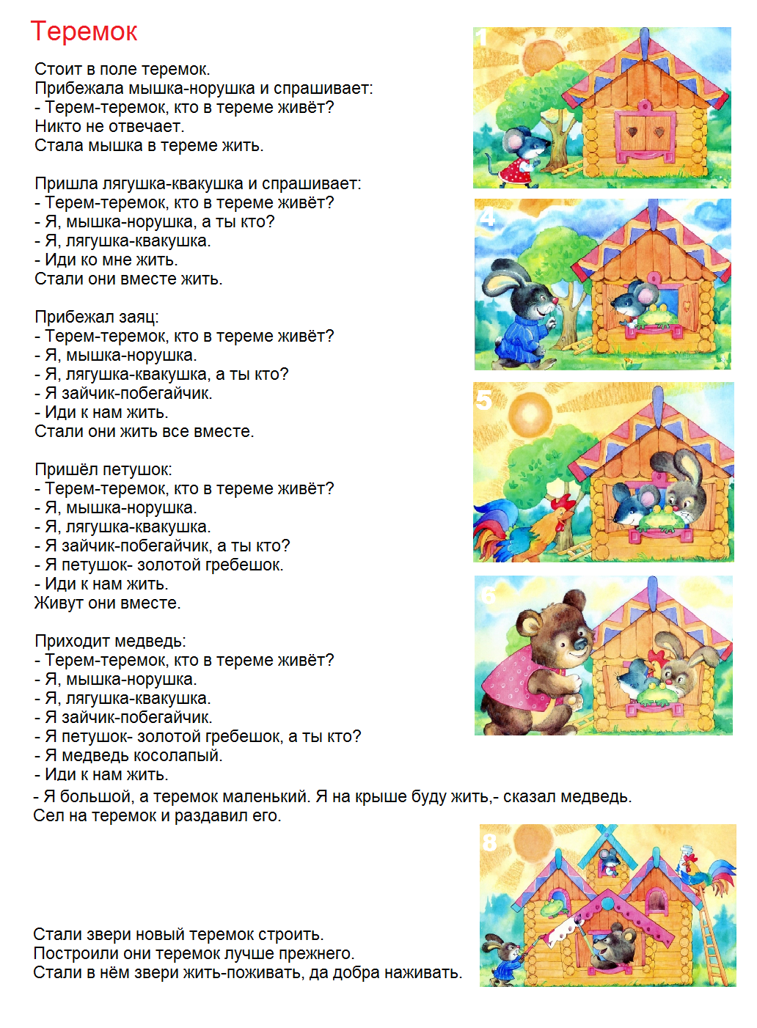
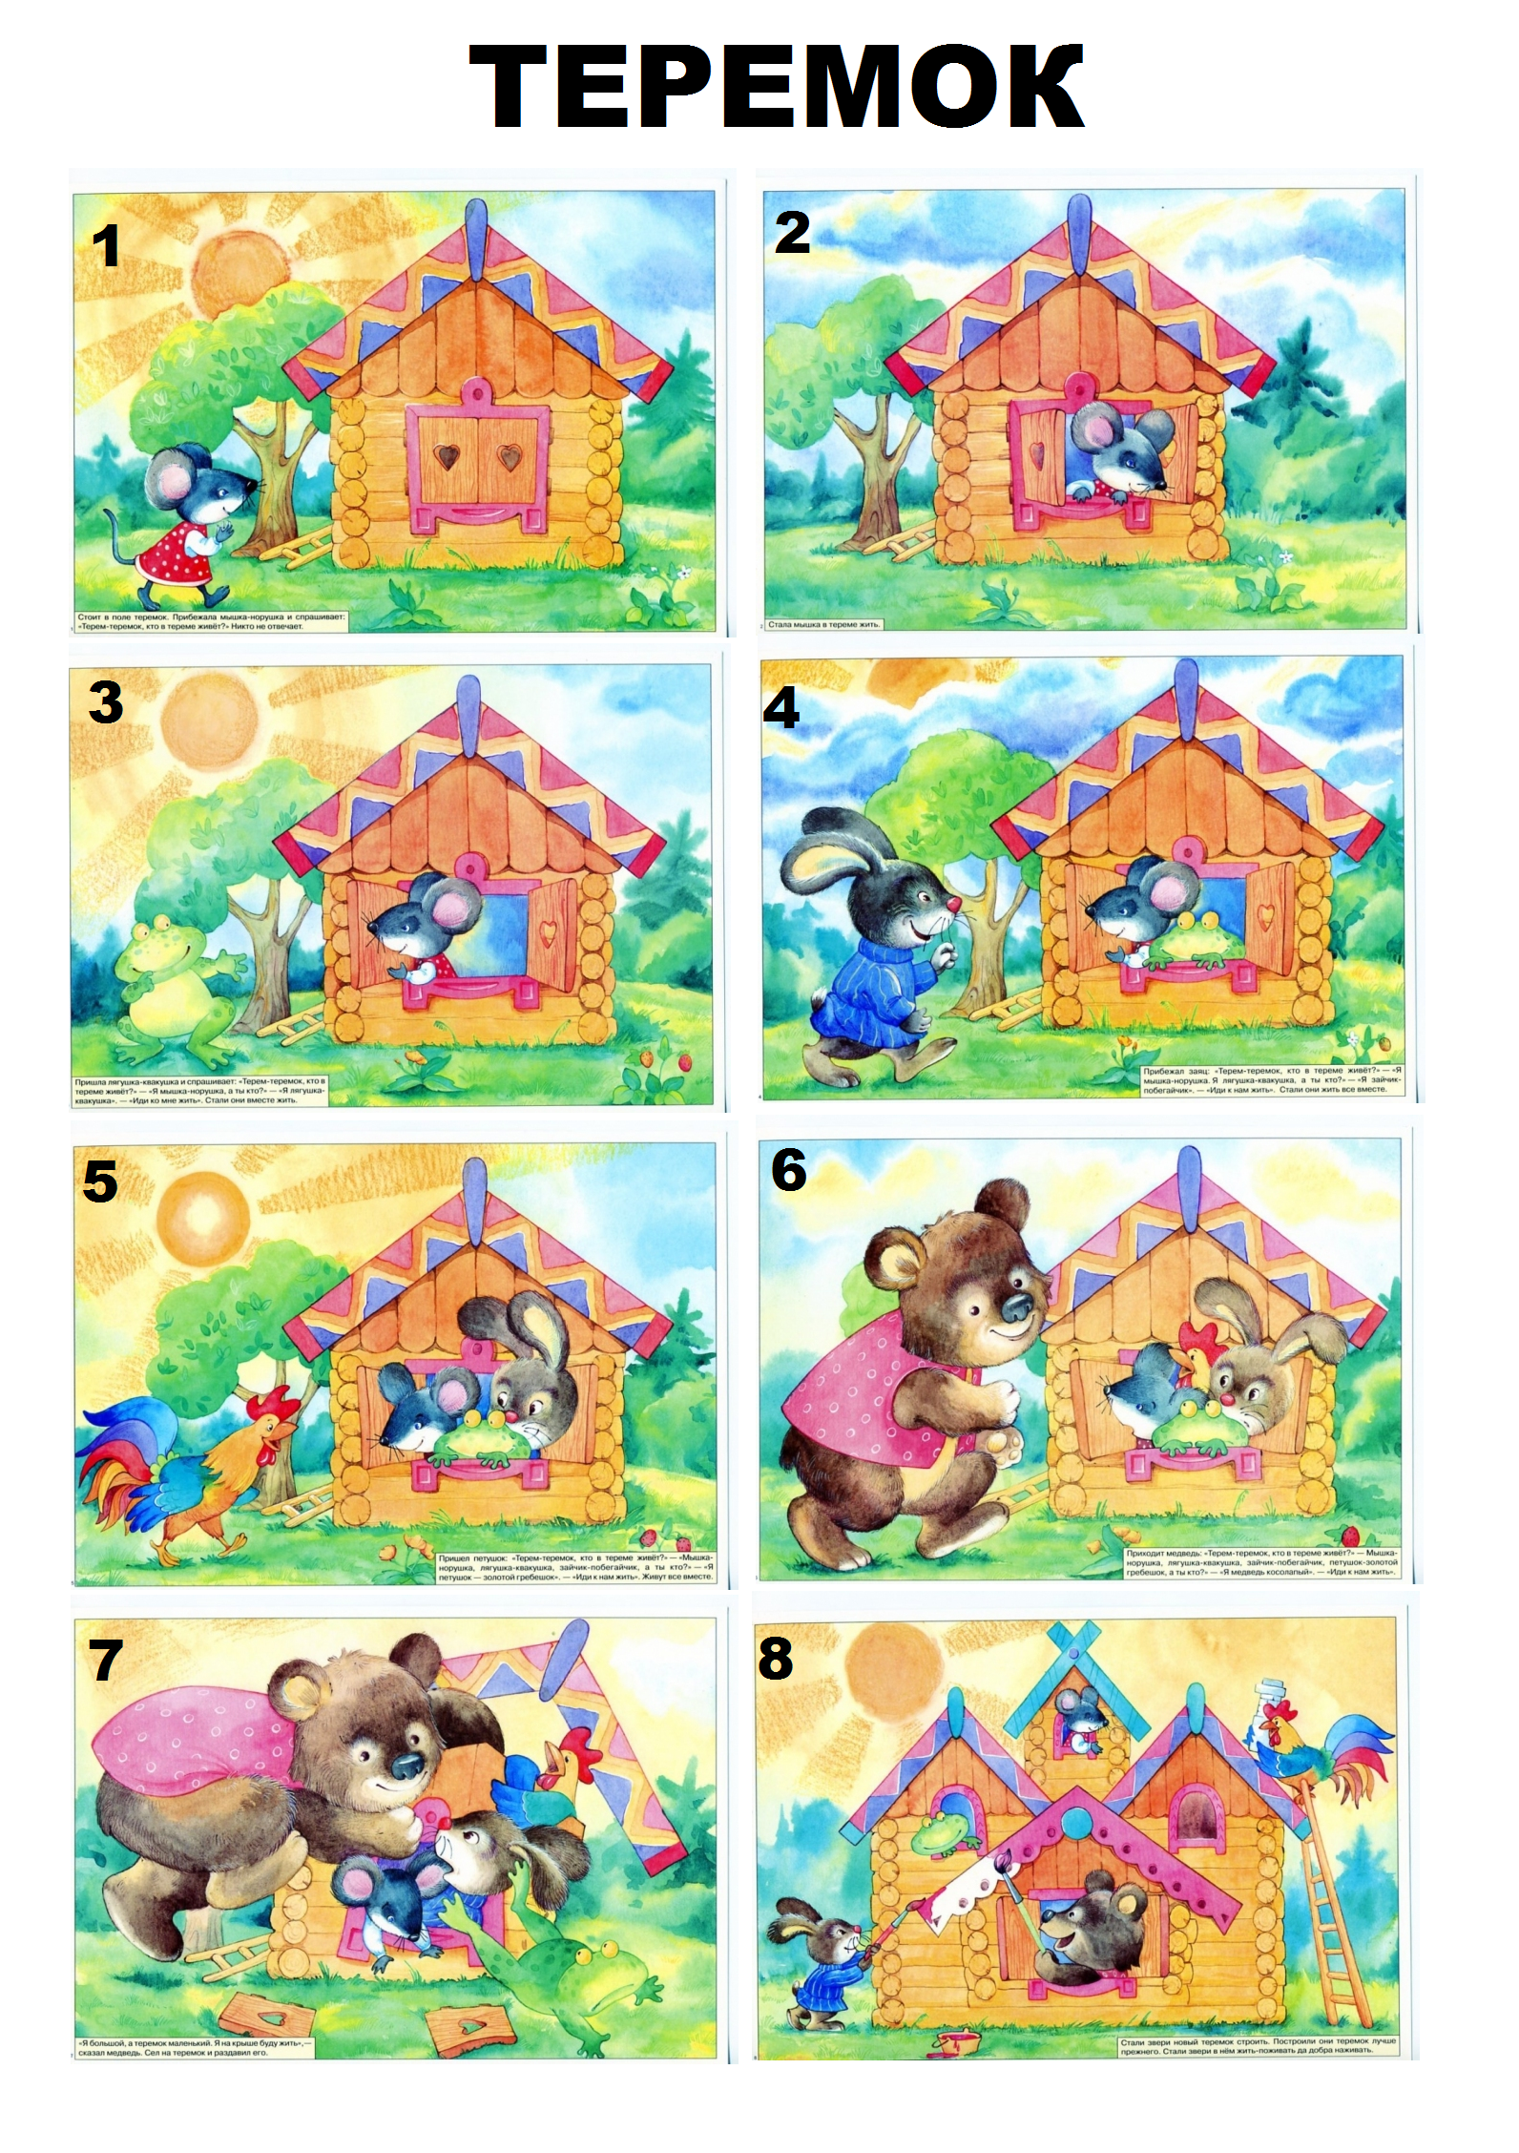
2-ое занятие: развитие речи Тема: рассказывание сказки теремок.

